Slide 1
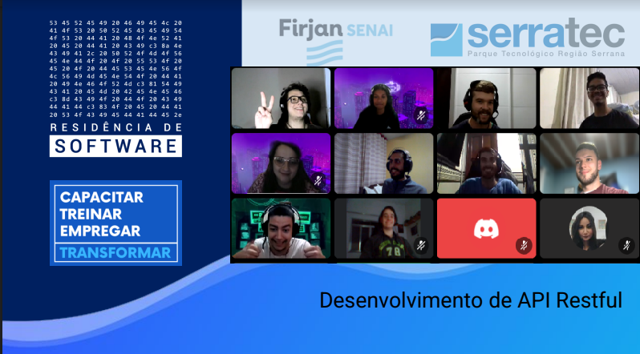

Slide 2
Sumário
Apresentação grupo
Apresentação projeto git API
Apresentação do modelamento do trabalho
Estruturação da API
Teste prático
Fim

Slide 3

Grupo 2 integrantes
Bernardo Gonçalves
Jéssica Sabino
Mateus Reis
Samuel Pacheco
Simone Rodrigues
Alexandre Paixão
Professor:

Slide 4
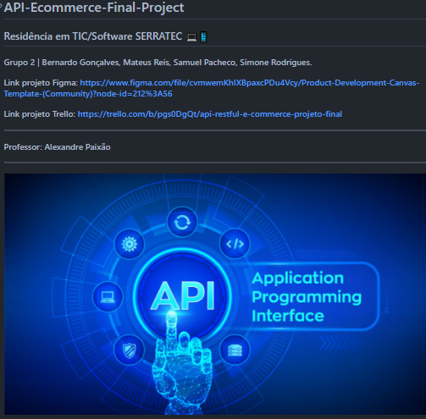
Github projeto -> https://github.com/pachecosamuel/API-FINAL-PROJECT

Slide 5
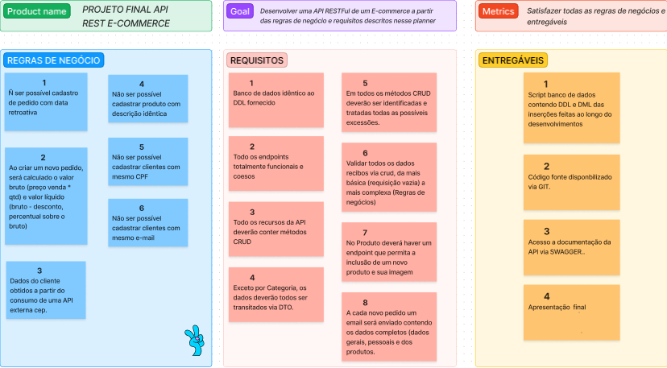
Figma para Brainstorm do projeto: link: encurtador.com.br/kMPQR

Slide 6
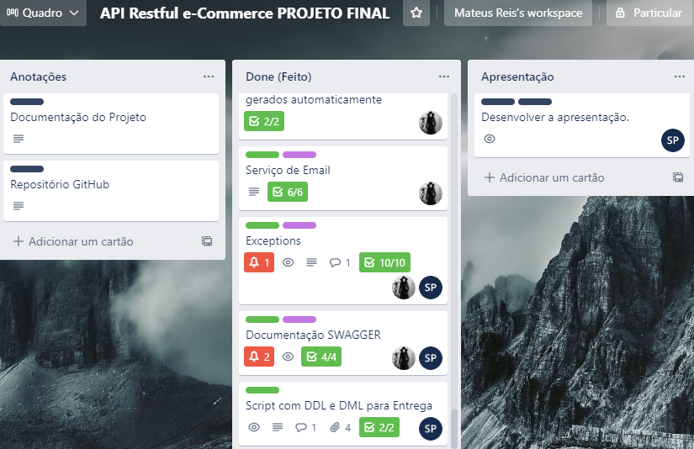
Trello para gerenciamento do projeto Link: encurtador.com.br/eklqQ

Slide 7
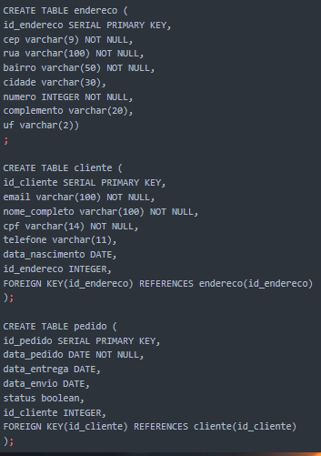
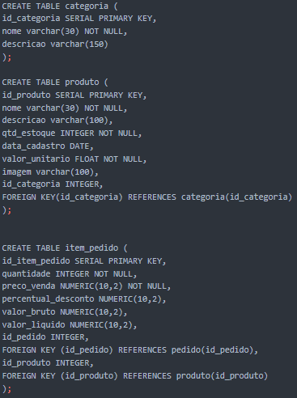
Estrutura do banco de dados

Slide 8
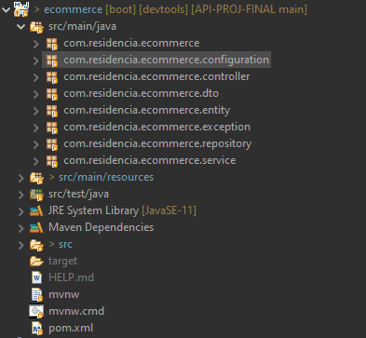
Estruturação API
Assim como o aprendido decupamos nossa API em 8 pacotes na main/Java
Falaremos um pouco mais sobre cada pacote.

Slide 9
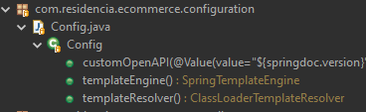
Pacote 1 -> Config
Configuração da documentação da API e template html para envio do e-mail.

Slide 10
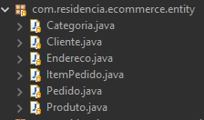
Pacote 2 -> Entity
Criamos as 6 entidades respectivas as tabelas do DB.

Slide 11
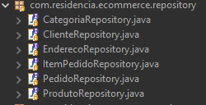
Pacote 3 -> Repository
6 repositórios em consonância com as entidades.

Slide 12
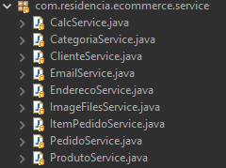
Pacote 4 -> Service
Além dos 6 services, relativos as 6 entidades, também temos um CalcService (Classe para cálculo de valores para o pedido) & EmailService (Classe para configuração de envio de email) & ImageFilesService (Classes para configuração de arquivos de imagem)

Slide 13
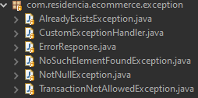
Pacote 5 -> Exception
Temos 6 classes de exceptions. A CustomException tratará os possíveis erros de request solicitadas pelos métodos http. As demais classes irão prevenir que mais alguns possíveis erros aconteçam dentro da API.

Slide 14
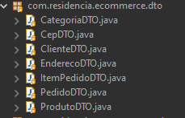
Pacote 6 -> DTO
Criação das entidades DTO para satisfação do requisito transacionar dados somente via DTO.

Slide 15
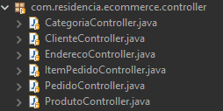
Pacote 7 -> Controller
Onde toda a mágica acontece, controllers atendendo todas as regras de negócios e requisitos.

Slide 16

Sobrepondo a teoria, agora vamos para a parte de teste no Swagger.

Slide 17

À medida que superamos cada desafio, sentimos que com fé e determinação tudo é possível acontecer.
Fim

